Slide 1



Audiência Pública – Senado Federal
22/9/2015

Slide 2
Tópicos
Histórico do Programa
Resultados Alcançados
Participação do CsF no universo de alunos do ensino superior.
Distribuição regional das bolsas
Impacto na pós-graduação
Empreendedorismo
Internacionalização
Iniciativas de Avaliação do Programa
Aproveitamento de Egressos

Slide 3
Histórico do Programa

Slide 4
O Contexto Brasileiro
País de dimensões continentais com um desenvolvimento desigual intra e inter-regionais;
7ª economia mundial;
5ª em população no mundo;
5º em superfície;
60º em renda per capita;
País monoglota;
Uma boa e qualificada estrutura de pesquisa e pós-graduação

Slide 5


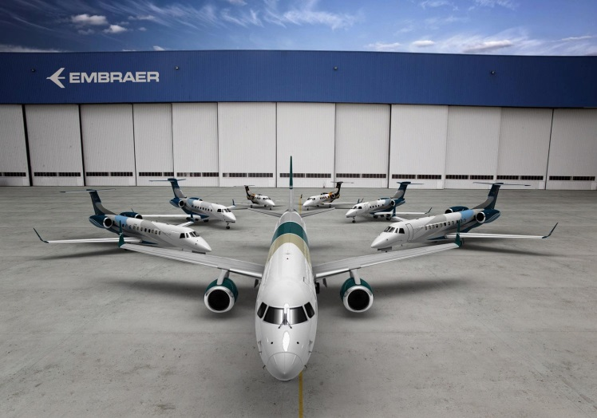
Importância do investimento em capacidade de pesquisa
“Nas décadas de 1960 e 1970, o governo investiu na formação de doutores no exterior nas áreas de exploração de petróleo, pesquisa agrícola e design de aeronaves. O Brasil é agora um líder mundial nos três campos”
Studying the World, The Economist.
17/03/2012.

Slide 6
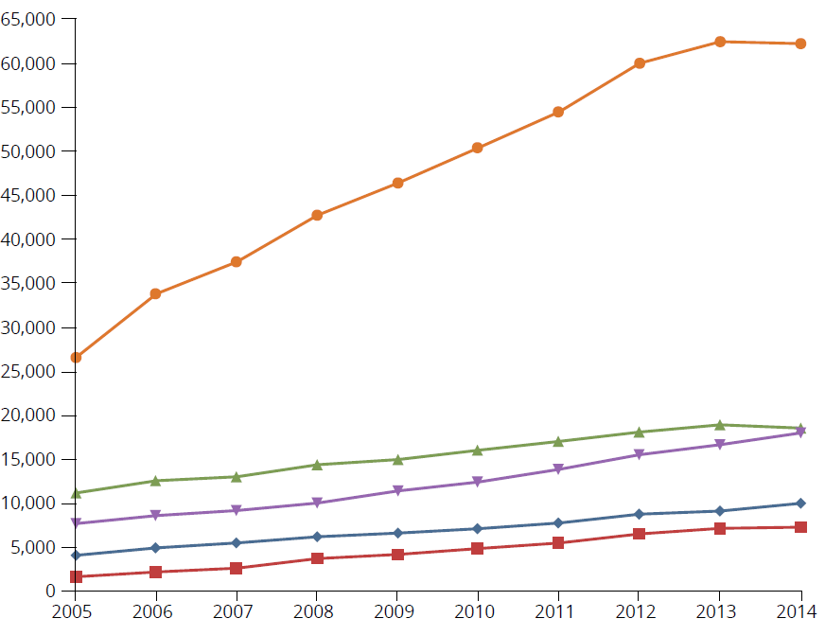
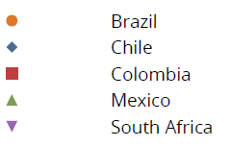
Produção Científica
Publicações por ano
Fonte: Scorpus/ SciVal/ Elsevier
Posição: 14/07/2015

Slide 7
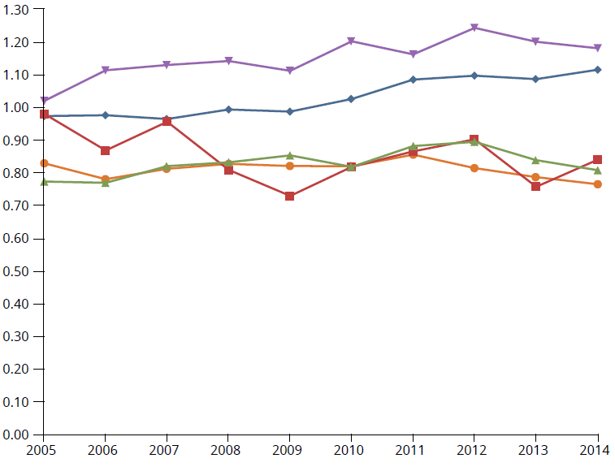
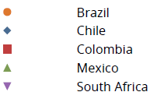
Produção Científica
Impacto das publicações (citação)
Fonte: Scorpus/ SciVal/ Elsevier
Posição: 14/07/2015

Slide 8
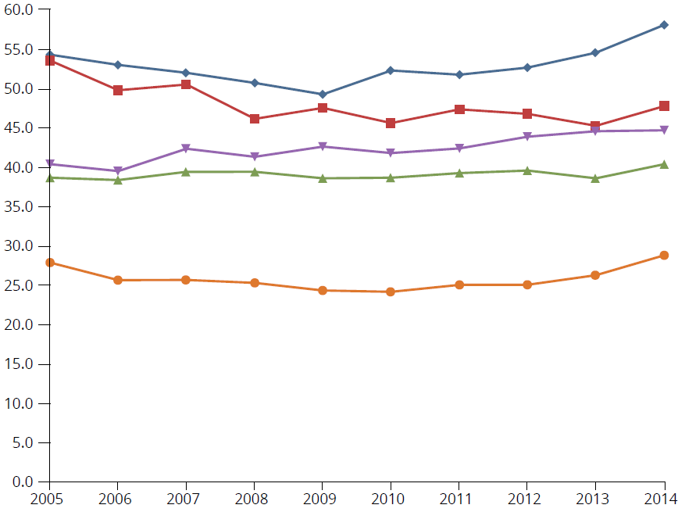
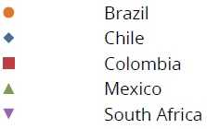
Produção Científica
Colaboração
Fonte: Scorpus/ SciVal/ Elsevier
Posição: 14/07/2015

Slide 9
Objetivos do Programa
Investir na formação de pessoal altamente qualificado nas competências e habilidades necessárias para o avanço da sociedade do conhecimento;
Aumentar a presença de pesquisadores e estudantes de vários níveis em instituições de excelência no exterior;
Promover a inserção internacional das instituições brasileiras pela abertura de oportunidades semelhantes para cientistas e estudantes estrangeiros;
Ampliar o conhecimento inovador de pessoal das indústrias tecnológicas;
Atrair jovens talentos científicos e investigadores altamente qualificados para trabalhar no Brasil.

Slide 10
Metas do Programa
Modalidade de bolsa | Quant.
Graduação sanduíche ( um ano de estudo no exterior) | 64.000
Doutorado Sanduíche (um ano de estudo no exterior) | 15.000
Doutorado Pleno | 4.500
Pós-Doutorado | 6.440
Treinamento de Especialistas no Exterior | 7.060
Jovens Pesquisadores (para expatriados e estrangeiros) | 2.000
Cientistas Visitantes (para expatriados e estrangeiros) | 2.000
Total | 101.000
Incluindo as 26.000 vagas financiadas pela iniciativa privada.
* Metas revisadas na 7ª Reunião do Comitê Executivo (ComEx) do Programa Ciência sem Fronteiras, realizada em 22 de janeiro de 2013.
Notes:
10

Slide 11
Resultados alcançados

Slide 12
Bolsas do CsF concedidas por ano
Fonte: CAPES/CNPq;
Data de atualização: 19/12/2014

Slide 13
Bolsas Concedidas CSF por Modalidade
(2011-2014)
Total: 101.446
Fonte: CAPES/CNPq;
Data de atualização: 19/12/2014

Slide 14
Concessão de bolsas por área prioritária
(2011-2014)
Total: 101.446
Fonte: CAPES/CNPq
Data de atualização: 19/12/2014

Slide 15
Concessão por país de destino
(2011-2014)
Total: 101.446
Fonte: CAPES/CNPq
Data de atualização: 19/12/2014

Slide 16
Participação do CsF

Slide 17
Participação dos bolsistas do CsF no universo dos alunos matriculados no Brasil
Graduação
Pós-Graduação
Fontes: Capes, CNPq e INEP
1- Participação da graduação com base no Censo da Educação Superior 2013.
2 – Os dados da Pós-graduação do CsF excluem as modalidades BJT e PVE.
Notes:
17

Slide 18
Distribuição Regional

Slide 19
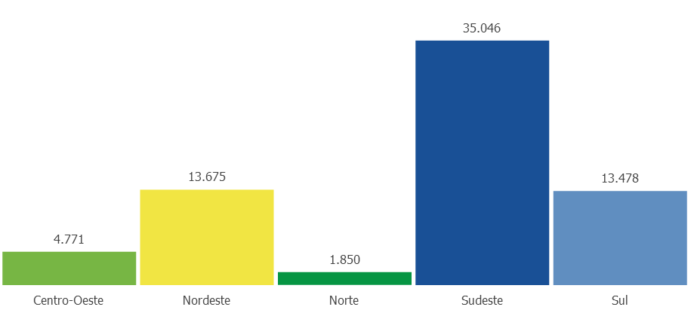
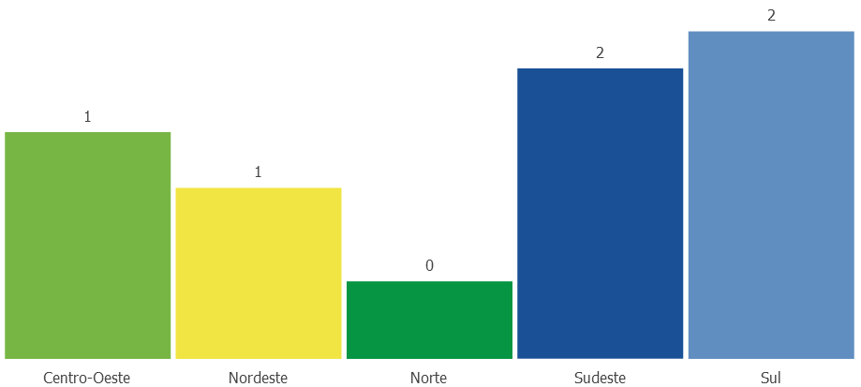
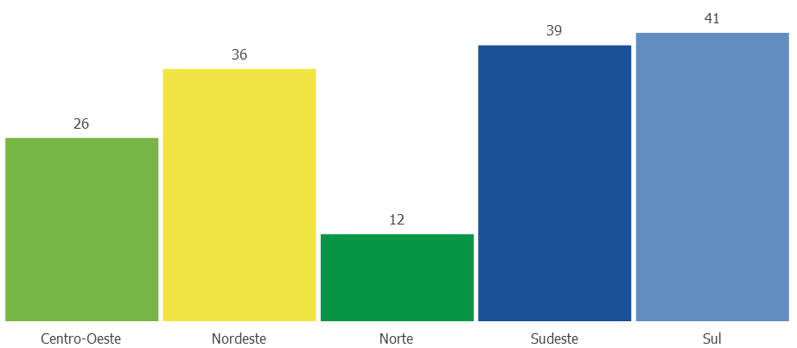
Bolsas Implementadas por região
Graduação
Implementadas Total
Implementadas por 100.000 habitantes
Implementadas por 100.000 estudantes
Dados de julho/15
Notes:
19

Slide 20
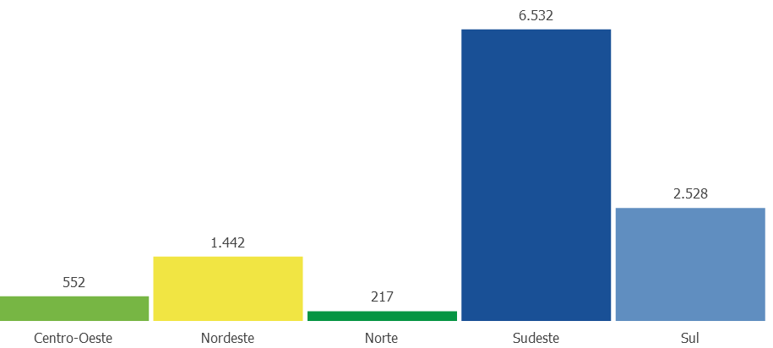
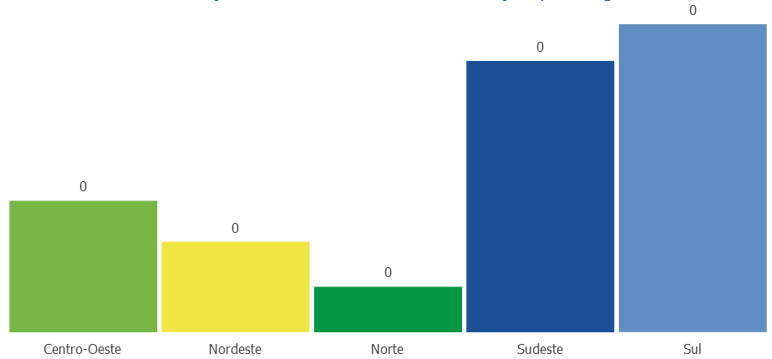
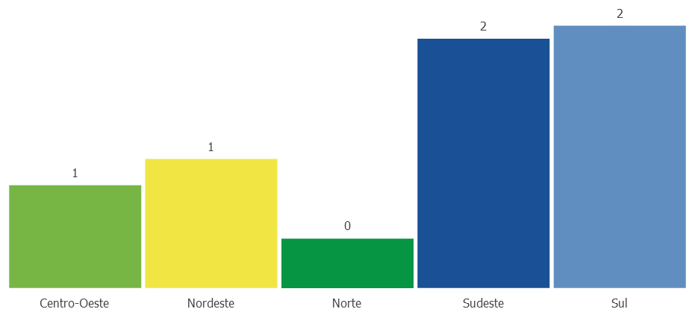
Bolsas Implementadas por região
Pós-Graduação
Implementadas Total
Implementadas por 100.000 habitantes
Implementadas por 100.000 estudantes
Dados de julho/15
Notes:
20

Slide 21
Impacto na pós-graduação

Slide 22
Impacto do CsF na pós-graduação
Percentual dos bolsistas de graduação sanduíche (2011) que ingressaram na pós-graduação
Modalidade de pós-graduação
Fontes: Capes, CNPq, Plataforma Sucupira e INEP

Slide 23
Ingresso na PG - Comparação dos bolsistas de graduação sanduíche com os graduandos de áreas do CsF
Fontes: Capes, CNPq, Plataforma Sucupira e INEP
*Bolsas concedidas em 2011

Slide 24
Comparação alunos CsF X Não CsF por conceito de Programa de Pós-graduação
Fontes: Capes, CNPq, Plataforma Sucupira

Slide 25
Empreendedorismo

Slide 26
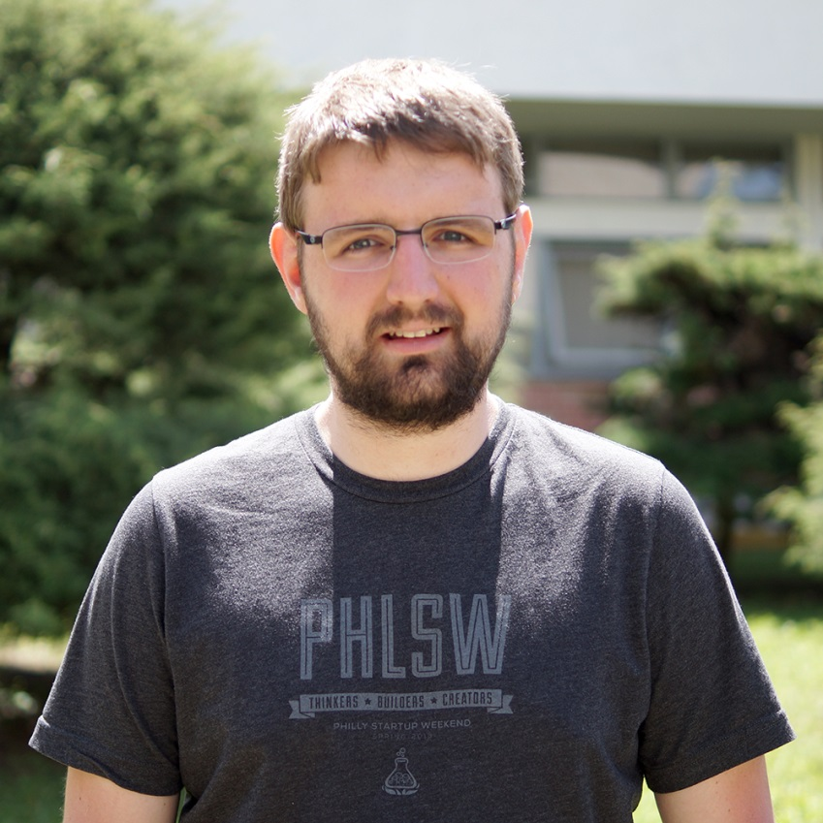

André Sionek
Física
Universidade Federal do Paraná – UFPR
University of Pennsylvania - EUA
Agosto/12 – Maio/13
Fundador da revista Polyteck.
“A Polyteck é um projeto de educação e divulgação científica que busca complementar a formação dos estudantes brasileiros. Objetiva formar universitários mais criativos e inovadores, dispostos a encontrar novas soluções para velhos problemas.”

Slide 27

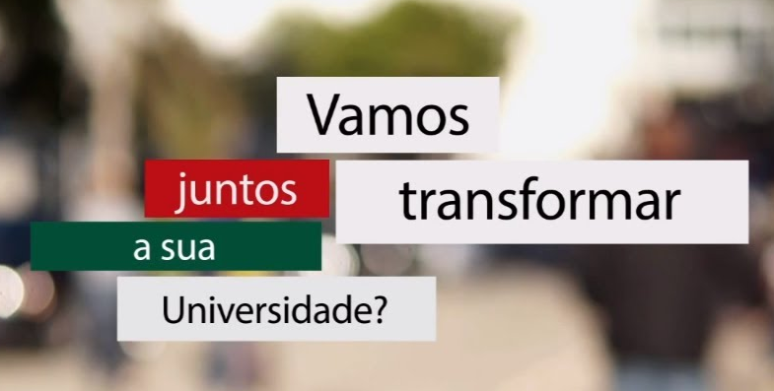
Criada em 2013, a Polyteck é uma revista de distribuição gratuita (online e impressa) sobre ciência voltada ao público universitário.
http://www.polyteck.com.br
+300 mil acessos ao site;
+10.000 leitores da revista online;
Em 12 edições bimestrais, foram distribuídos cerca de 120 mil exemplares em mais de 40 universidades brasileiras.

Slide 28


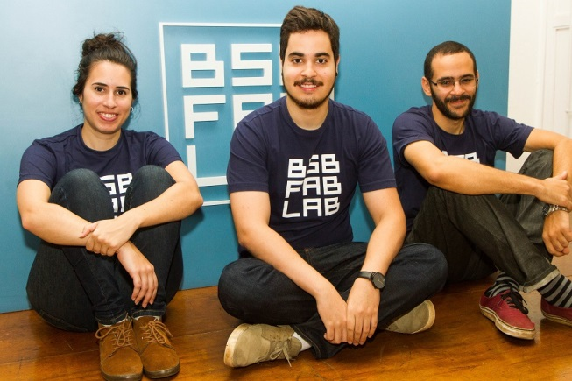
Brasília Fab Lab
http://www.brasiliafablab.com.br/
O Fab Lab é uma rede mundial de laboratórios de fabricação digital criada pelo MIT com o objetivo de facilitar a prototipagem de ideias, visando a inovação e a invenção. O Brasília Fab Lab foi inaugurado por três ex-bolsistas do CsF. Funciona como um centro de pesquisa e produção, oferecendo máquinas, ferramentas e tecnologias digitais para elaborar protótipos, construir equipamentos e realizar experimentos sem depender da escala industrial.

Slide 29
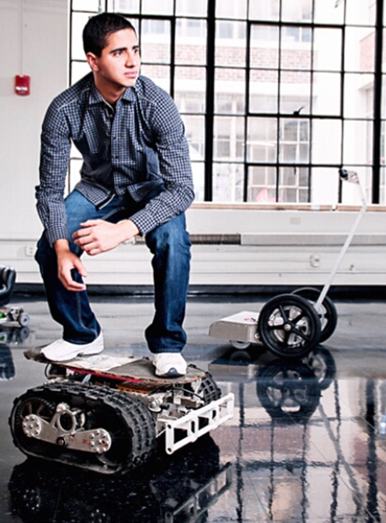

Daniel de Paula Lopes
Instituto Tecnológico de Aeronáutica - ITA
Massachusetts Institute of Technology - EUA
Jan/12 – Jul/13
1º lugar na NASA Lunabotics Mining Competition
Design de aeronave para a DARPA
Novos materiais para impressoras 3D
Fundador da companhia 3D Lopes

Slide 30
Internacionalização

Slide 31
Programa Professor Visitante do Exterior (PVE)
Tem como objetivo incentivar a realização de visitas de curta, média e longa duração de professores e pesquisadores atuantes no exterior a Instituições de Ensino Superior e institutos e centros de pesquisas e desenvolvimento públicos brasileiros, em todas as áreas de conhecimento, cuja formação e experiência profissional representem uma contribuição inovadora para a pós-graduação brasileira.
O programa financia bolsa de estudos e de pesquisa, passagens aéreas e auxílio instalação.

Slide 32
Bolsa Jovens Talentos (BJT)
Tem como objetivo atrair jovens pesquisadores, brasileiros e estrangeiros, em atuação no exterior para atuar temporariamente em IES brasileiras. Para se candidatar ao programa, o pesquisador deve preencher os seguintes requisitos:
      Ter destacada produção científica e/ou tecnológica nas áreas contempladas pelo CsF;
      Ter título de doutor;
      Residir no exterior;
      Ser recomendado pelo Comitê Julgador e aprovado pela Presidência da CAPES.

Slide 33
Iniciativas de avaliação do programa

Slide 34
Iniciativas de avaliação do programa
CGEE: Proposta de Avaliação Metodológica dos Resultados do CsF
Uwe Branderburg (Pesquisador Alemão): Proposta de Avaliação do CsF – Benchmarking com Programa Erasmus (foco – empreendedorismo)
CAPES/CNPq: Avaliação quali-quantitativa do Programa

Slide 35
Aproveitamento de Egressos

Slide 36
Aproveitamento de Egressos
Placement Reverso;
Rondon Moderno;
Portal de Estágios e Empregos;
Portal de Colaboração (bolsistas e ex-bolsistas) – networking.

Slide 37


